Slide 1

Disciplina
Modelagem de Domínio e
Conceitos de Orientação a Objetos
PROF. FERNANDO TAMBERLINI ALVES

Slide 2
Programação Orientada a Objetos
A Orientação a Objetos (OO) é um paradigma de programação que se baseia na ideia de organizar o código em torno de objetos, que são instâncias de classes. É uma abordagem poderosa e amplamente utilizada no desenvolvimento de software, pois ajuda a criar sistemas mais organizados, modulares e reutilizáveis.
A Orientação a Objetos promove uma abordagem mais natural e organizada para modelar o mundo real em código, tornando-o mais legível, manutenível e flexível. É amplamente utilizada em linguagens de programação como Java, C++, Python, C#, entre outras, e é aplicável a uma variedade de domínios de desenvolvimento de software, desde aplicações desktop até sistemas distribuídos e aplicativos web.

Slide 3
Programação Orientada a Objetos
Aqui estão os principais conceitos do paradigma de Orientação a Objetos:
Objeto: Um objeto é uma instância concreta de uma classe. Ele representa uma entidade do mundo real e possui atributos (propriedades) que descrevem seu estado e métodos que definem seu comportamento. Por exemplo, um objeto "Carro" pode ter atributos como "cor" e "velocidade" e métodos como "ligar" e "desligar".
Classe: Uma classe é um modelo ou uma definição abstrata que descreve as características comuns a um conjunto de objetos. Ela serve como um plano para a criação de objetos. A classe define os atributos e métodos que seus objetos terão em comum. Por exemplo, uma classe "Carro" define os atributos e métodos que todos os carros terão

Slide 4
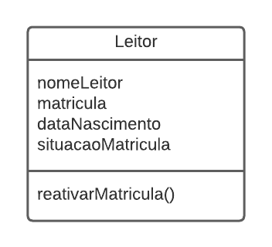
Classes e Objetos
Modelo Conceitual x Diagrama de Classes
Classe
  É uma descrição de um conjunto de objetos que compartilham os mesmos atributos, operações, relacionamentos e semântica.
  É representadas por um retângulo que pode possuir até três divisões:
    Nome da classe
    Atributos da classe
    Métodos da classe

Slide 5



Classes e Objetos
Qual é a diferença entre Classe e Objeto
Classe
  é definição do tipo;
  representa um conjunto de objetos de mesmo tipo;
  Classe = {obj1, obj2, obj3, …, objN}
Objeto
  cada instância derivada da classe;
  é um elemento do conjunto representado pela classe
nomeLeitor: Maria
matrícula:20230001
dataNascimento: 15/10/2017
Situacao:Ativo
nomeLeitor: João
matrícula:20230002
dataNascimento: 10/08/2017
Situacao:Ativo
nomeLeitor: Lia
matrícula:20230003
dataNascimento: 20/12/2017
Situacao:Ativo

Slide 6
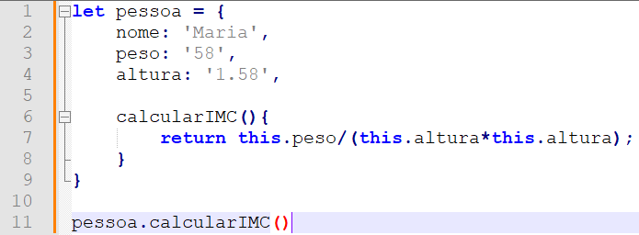
Criando o 1º Objeto
Criar o objeto “pessoa” em Javascript utilizando a tag script, arquivo separado e no console. Imprimir no console, na caixa de diálogo – Alert e no HTML.
Notes:
0

Slide 7
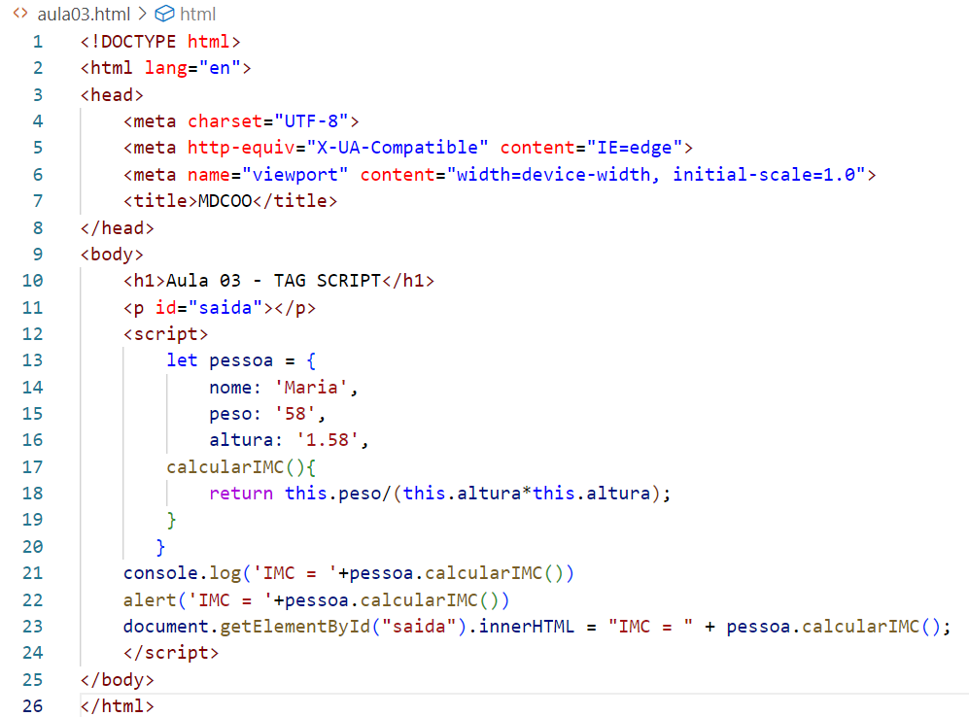
Criando o 1º Objeto
Página HTML contendo o objeto pessoa dentro a TAG <script> e imprimindo o valor de IMC em 3 formas.
Notes:
0

Slide 8

Atividade Prática
Na ferramenta VSCODE, faça o seguinte:
Crie uma nova pasta de trabalho via Windows Explorer (pode ter qualquer nome);
Abra o VSCODE e seleciona a pasta de trabalho criada;
Crie o arquivo aula04.html e imc.js;
Capture o código da formulário HTML da aula04 na página do professor;
Analise o código;
Inclua o código JS do slide seguinte no arquivo imc.js.

Slide 9
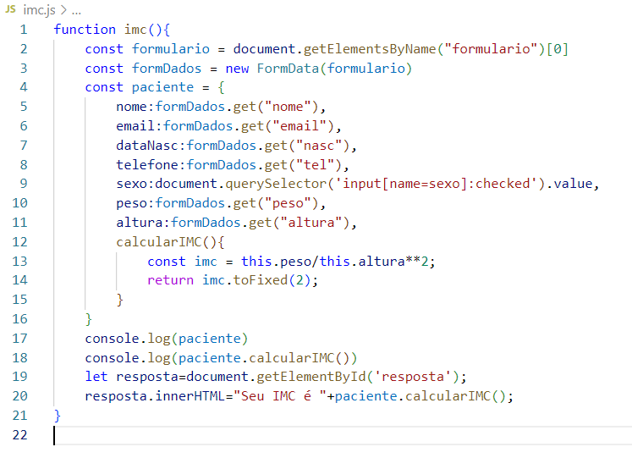
Relacionado HTML e JS
O objeto JS acessa os dados do formulário HTML
Notes:
0

Slide 10
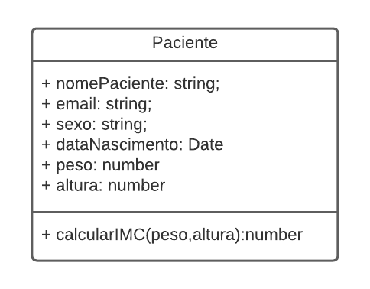
Representando o 1º Objeto
Representando um objeto a partir de um Diagrama de Classe
Vamos utilizar a ferramenta LucidChart ou Diagrams (Draw.io)
Notes:
0

Slide 11
Notações
Existem várias notações para nomes de variáveis, métodos, classes, e outros elementos em programação. Cada uma dessas notações segue regras específicas sobre como as palavras devem ser formatadas e combinadas.
Benefícios das Notações:
  Legibilidade: Notações bem escolhidas facilitam a leitura e compreensão do código.
  Convenção: Seguir uma convenção de nomenclatura ajuda na consistência do código e na colaboração em equipe.
  Compatibilidade: Algumas linguagens ou ambientes têm convenções de nomenclatura específicas que devem ser seguidas para compatibilidade e boas práticas.
Em resumo, a escolha da notação de nomenclatura adequada depende das convenções da linguagem de programação, ambiente de desenvolvimento e práticas recomendadas. O importante é manter consistência dentro do projeto ou equipe para garantir um código claro e fácil de entende.
Acesso a página do professor para conhecer as principais notações.
Notes:
0

Slide 12


Exemplo Prático – SI Biblioteca
Antônia é a nova estagiária de Informática da Secretária de Educação de um pequeno município do interior de Minas Gerais. Infelizmente o munícipio não tem orçamento para comprar uma solução de mercado para gestão da Biblioteca, sendo assim o prefeito quer que seja feito um sistema para automatizar as atividades rotineiras da única biblioteca da cidade.
O prefeito comprou vários livros, contudo a conduta rigorosa da bibliotecária Sra. Clotilde tem afastado os leitores da biblioteca. O prefeito quer que o sistema permita qualquer pessoa da cidade pesquise os livros disponíveis pela internet podendo ser pesquisado pelo Nome do Autor, Título ou Assunto. Ele também quer que o sistema agilize o empréstimo e a verificação de quem está com o empréstimo atrasado.
Diante desta demanda, o Secretário de Educação solicitou que a nova estagiária Antônia fosse na biblioteca da cidade para conversar com a bibliotecária Sra. Clotilde para levantar os requisitos do novo sistema.

Slide 13
Exemplo Prático – SI Biblioteca
Assim que a estagiária chegou na biblioteca, a Sra. Clotilde a interpelou com os seguintes dizeres:
“Estou cansada dessa gentalha que vem aqui coloca as mãos sujas nos meus livros fora as pessoas que os devolvem com rabiscos. Aqui nessa biblioteca só eu posso pegar nos livros antes do empréstimo. Senão eles pegam, folheiam, sujam e coloca na estante errada mesmo eu pedindo para eles colocarem no carrinho perto do balcão.
Você é a menina que veio a pedido do prefeito, certo? Bom, acho totalmente desnecessário um sistema já que eu dou conta. Mas vou explicar as regras daqui. Para pegar livro emprestado tem que ser aluno matriculado nas escolas da cidade ou morador da cidade. Podem ficar com até três livros emprestados e o tempo do empréstimo é de 15 (quinze) dias. Só pode renovar o empréstimo uma única vez. Antes de pedir empréstimo, o estudante ou morador deve estar cadastrado aqui. Para o cadastro é necessário a carteirinha de estudante ou comprovante de residência. Só estudante com matrícula ativa na escola pode pegar livro.”

Slide 14
Exemplo Prático – SI Biblioteca
A estagiária Antônia anotou tudo que a Sra. Clotilde falou e no fim ela perguntou:
Você poderia descrever em detalhes as principais atividades da biblioteca?
A Sra. Clotilde respondeu:
- Ora, você nunca esteve numa biblioteca antes? Inicialmente, o leitor pesquisa o livro em uma das 3 (três) gavetas de ficha (Autor, Título e Assunto). Ele anota os dados da ficha do livro e traz aqui no balcão. Eu verifico se o livro está emprestado. Caso o livro esteja aqui, eu peço a identificação do leitor e verifico se o cadastro dele está ok. Se tiver tudo certo, eu pego livro na estante e carimbo a data de devolução na ficha na contracapa. Falo bem alto que só pode renovar por uma vez e se devolver com atraso paga uma multa de R$ 0,50 por dia. Pouca gente paga a multa, mas se tiver devendo não pega mais empréstimo. Eu verifico todos os dias os livros que estão atrasados e ligo para as pessoas cobrando a devolução. Se não tiver sido renovado ainda, eu dou a opção de renovar por uma única vez.

Slide 15
SI Biblioteca – Atividade Prática
A partir da entrevista com a bibliotecária e utilizando o poder da abstração, faça as seguintes atividades:
Identifique as entidades envolvidas (atores e objetos) no contexto (domínio) da SI Biblioteca;
Identifique os atributos (campos) das entidades do item 1;
Identifique as ações (transações) do SI Biblioteca.

Slide 16
SI Biblioteca – Atividade Prática
Como identificar esses elementos (entidades)?
Alguns são bem óbvios (Leitor e Livro), mas outros estão implícitos que requerem maior maturidade daquele que está fazendo o levantamento de requisitos.
Após enumerar as entidades e ações óbvias, pode adotar seguinte estratégia:
  Listar as etapas do fluxo principal do sistema;
  Passo 1 – Isole os substantivos;
  Passo 2 – Analise os substantivos;
  Passo 3 – Isole e analise os verbos;
  Passo 4 – Para cada conceito verifique se ele é composto com outras partes do sistema.

Slide 17
SI Biblioteca – Atividade Prática
O Leitor chega ao balcão de atendimento da biblioteca e diz ao atendente que deseja emprestar um ou mais livros da biblioteca.
O Atendente seleciona a opção para adicionar um novo empréstimo.
O Atendente solicita ao leitor sua identidade, seja de estudante ou morador.
O Atendente informa ao sistema a identificação do leitor.
O Sistema exibe o nome do leitor e sua situação.
O Atendente solicita os livros a serem emprestados.
Para cada um deles, informa ao sistema o código de identificação do livro.
O Sistema informa a data de devolução de cada livro.

Slide 18
SI Biblioteca – Atividade Prática
PASSO 1 – Isolar os substantivos
Leitor
Balcão
Biblioteca
Atendente
Livros
Opção
Empréstimo
Carteirinha
Estudante
Morador
Sistema
Identificação de leitor
Nome do leitor
Código de identificação do livro
Data de devolução

Slide 19
SI Biblioteca – Atividade Prática
Passo 2: Análise dos substantivos
Para cada substantivo, verifique se é relacionado a assuntos importantes no domínio do sistema.
Descarte aqueles que:
  fogem do escopo do sistema
  são similares a outros conceitos já identificados
  são propriedades de outros substantivos
Lembre-se:
Conceitos relevantes são aqueles que se referem a entidades que têm que ser lembradas pelo sistema: fazem algo, sabem algo, conhecem algo, ...

Slide 20
SI Biblioteca – Atividade Prática
PASSO 2 – Analise os substantivos
Leitor
Balcão
Biblioteca
Atendente
Livros
Opção
Empréstimo
Carteirinha
Estudante
Morador
Sistema
Identificação de leitor
Nome do leitor
Código de identificação do livro
Data de devolução

Slide 21
SI Biblioteca – Atividade Prática
Passo 3: Isole e analise os verbos
Isole os verbos que poderiam ser transformados em substantivos (possivelmente com a ajuda de outras palavras).
Concentre-se nos verbos que representam ações de interesse para o sistema, ou seja, aqueles relacionados a eventos e transações que possuem informações importantes e que devem ser lembradas pelo sistema.

Slide 22
SI Biblioteca – Atividade Prática
O Leitor chega ao balcão de atendimento da biblioteca e diz ao atendente que deseja emprestar um ou mais livros da biblioteca.
O Atendente seleciona a opção para adicionar um novo empréstimo.
O Atendente solicita ao leitor sua identidade, seja de estudante ou morador.
O Atendente informa ao sistema a identificação do leitor.
O Sistema exibe o nome do leitor e sua situação.
O Atendente solicita os livros a serem emprestados.
Para cada um deles, informa ao sistema o código de identificação do livro.
O Sistema informa a data de devolução de cada livro.

Slide 23
SI Biblioteca – Atividade Prática
PASSO 3 – Isole e analise os verbos
Emprestar
Adicionar
Informar

Slide 24
SI Biblioteca – Atividade Prática
Passo 4: Para cada conceito verifique se ele é composto com outras partes do sistema
Para cada candidato a conceito, verifique se ele é composto de outras partes que sejam de interesse do sistema, mesmo que essas não apareçam explicitamente no texto.
Exemplo:
Empréstimo normalmente refere-se a vários livros emprestados em uma mesma ocasião por um mesmo leitor.
Linha do Empréstimo refere-se a cada livro emprestado.
(Obs. poderia ser também: Item do Empréstimo)

Slide 25
SI Biblioteca – Atividade Prática
Outras possíveis entidades:
Objetos físicos ou tangíveis:
  Livro, Leitor
Especificação de Projetos ou descrição de coisas:
  EspecificacaoDeLivro, CategoriaDeLivro
Lugares:
  Biblioteca, SalaDeAula
Transações:
  Emprestimo, Reserva
Linha de Itens de Transações:
  LinhaDoEmprestimo

Slide 26
SI Biblioteca – Atividade Prática
Outras possíveis entidades:
Papéis desempenhados por pessoas:
  Atendente, ChefeDeBiblioteca, Usuario
Contêineres de outras coisas:
  Estante, Armario, Sala
Coisas em um contêiner:
  CopiaDeLivro, Revista
Catálogos:
  CatalogoDeLivros, CatalogoDeRevistas
etc, etc..

Slide 27
SI Biblioteca – Atividade Prática
Como identificar atributos?
Substantivos podem ser candidatos a atributos de conceitos.
Cautela:
  não torne o modelo conceitual muito complexo desnecessariamente.
  limite-se a adicionar
    atributos importantes para compreender o conceito
    atributos que serão importantes para o futuro projeto do sistema

Slide 28
SI Biblioteca – Atividade Prática
Fazer cadastro no site do LucidChart;
Criar um novo diagrama utilizado a biblioteca de formas “UML – Diagrama de Classes”;
Criar as classes do SI Biblioteca (cada entidade vai virar uma classe);
Criar os atributos identificados de cada classe;
Utilizar a convenção de nomenclatura para Javascript (veja este artigo)

Slide 29

Dúvidas?
Dúvidas?
c
fernando.alves@ifrj.edu.br
ftamberlini.dev.br
Prof. Fernando Tamberlini Alves | Modelagem de Domínio e Conceitos de Orientação a Objetos| Aula 04 – Modelagem
29

